Slide 1
Promoção da Saúde na Reforma Tributária
Audiência Pública
Desenvolvimento sustentável e bem-estar social na reforma tributária
Comissão de Direitos Humanos e Legislação Participativa – CDH
Mônica Andreis
ACT Promoção da Saúde

Slide 2
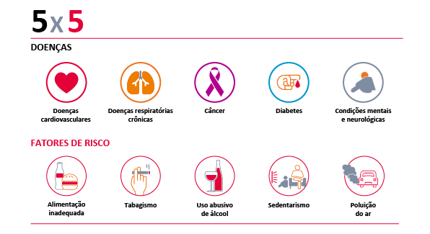
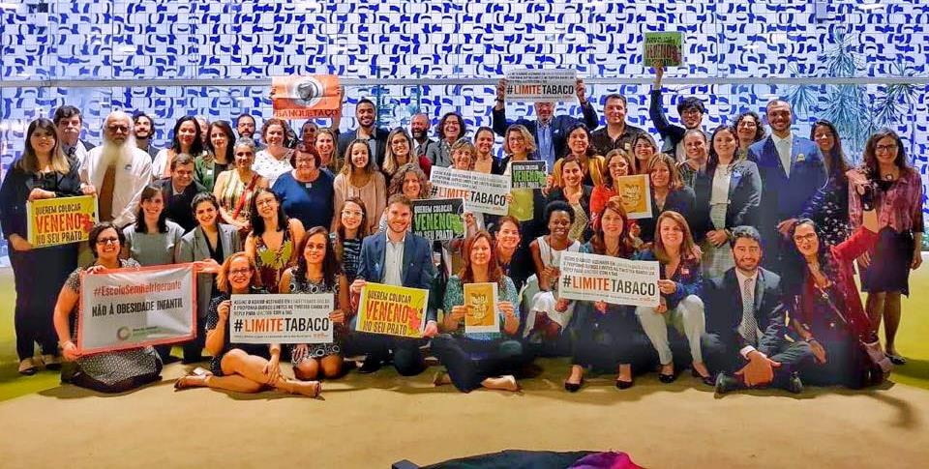
ACT Promoção da Saúde
2006
Fundação como Aliança de Controle do Tabagismo, posterior ampliação de escopo para atuar com prevenção dos fatores de risco das doenças crônicas não-transmissíveis
Promoção da alimentação saudável, controle do tabaco, do álcool e promoção da atividade física

Slide 3
A reforma tributária sobre consumo visa primordialmente à unificação e consequente simplificação do sistema de impostos. Define alíquotas distintas para vários setores.
Diante da desigualdade social existente no Brasil, a reforma tributária é capaz de contribuir para a promoção da equidade, do bem-estar e saúde da população.
A ACT defende uma reforma tributária que garanta a tributação diferenciada para produtos não saudáveis como tabaco, álcool e ultraprocessados.

Slide 4
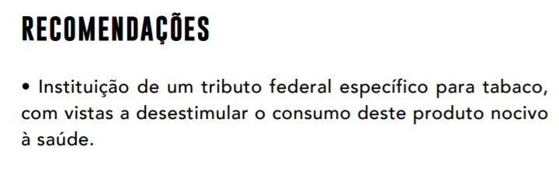
Manutenção do imposto seletivo sobre produtos nocivos à saúde e ao meio ambiente, tal como aprovado na Câmara dos Deputados (deve incidir sobre produtos como tabaco, bebidas alcoólicas e alimentos ultraprocessados)
Manutenção da Cesta Básica Nacional de Alimentos com alíquota zero criada pela Câmara dos Deputados
Produtos do imposto seletivo não podem estar no rol daqueles que terão alíquota reduzida
Vedação de subsídios para os produtos que serão alvo do imposto seletivo:
O que faz mal à saúde e meio ambiente não pode receber benefícios fiscais
5) Vinculação dos recursos arrecadados com o imposto seletivo para o SUS

Slide 5

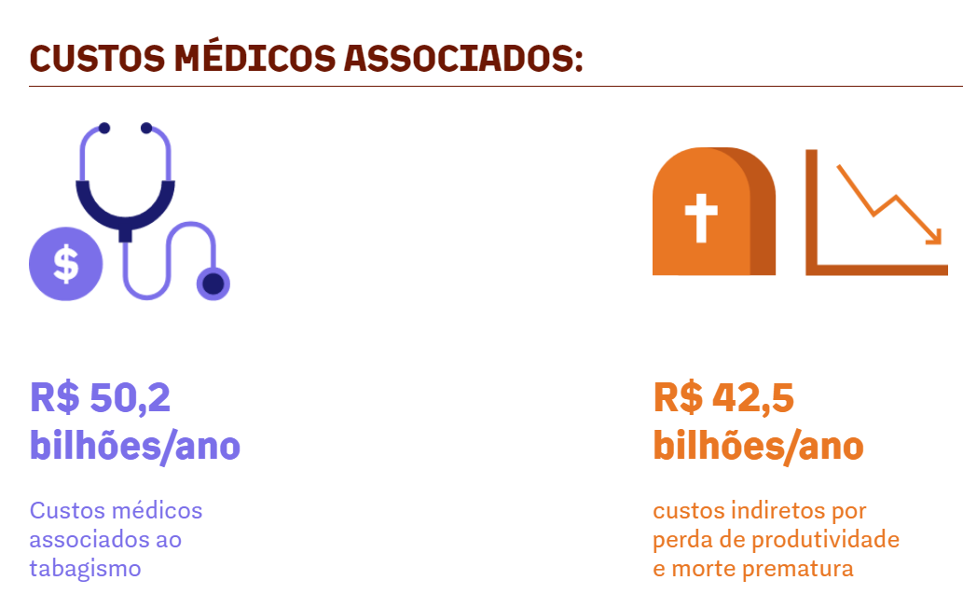
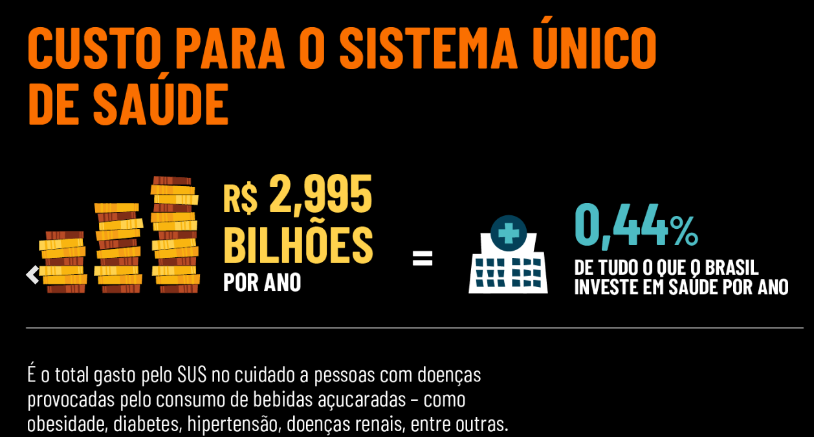



Impacto econômico do tabaco, álcool e ultraprocessados

Slide 6


Impostos sobre produtos nocivos diminuem substancialmente os gastos em saúde, aumentam a arrecadação e salvam vidas. Aumento de preços e impostos contribuiu com mais da metade da redução da proporção de fumantes no Brasil entre 1989 e 2015.
A adoção de tributação elevada para esses produtos por meio do imposto seletivo, ao desencorajar seu consumo, contribui para a melhoria dos indicadores de saúde, especialmente dos grupos mais vulneráveis da população.
Os recursos arrecadados podem fortalecer o SUS e as políticas de prevenção e promoção da saúde, se vinculados ao sistema de saúde, hoje subfinanciado.

Slide 7
Destinação de recursos visa não apenas vincular, mas onerar setores cujo crescimento pode impactar desfavoravelmente o nível de despesas públicas
Ao menos 80 países já adotaram a vinculação de recursos para a saúde e desses, 35 países (cerca de 44%), usam parte ou a totalidade da arrecadação tributária para financiamento da saúde (Cashin, Sparkes e Bloom, 2017)
Estudo da UCB alerta para a necessidade de se prever uma alíquota ideal de Imposto Especial sobre o Tabaco de modo a garantir que reduza simultaneamente o tabagismo e aumente as receitas fiscais. Estimam-se receitas fiscais adicionais de 5,4 bilhões de reais por ano.
Estudo da FIPE aponta que uma tributação de 20% sobre bebidas não alcoólicas adoçadas, geraria R$ 4,7 bilhões de arrecadação tributária adicional por ano, 69 mil empregos e um acréscimo de R$ 2,4 bilhões ao PIB, em valores de 2018

Slide 8

Apoio da População
Pesquisa Datafolha
Agosto de 2023
6 em cada 10
São CONTRA que o governo conceda incentivos fiscais para fabricantes de produtos que fazem mal à saúde e ao Meio Ambiente, como cigarro, bebidas alcoólicas e alimentos ultraprocessados
9
em cada 10 desejam o aumento de tributos para produtos nocivos
7 em cada 10
São A FAVOR que os recursos arrecadados com o imposto sobre produtos que fazem mal à saúde, como cigarro, bebidas alcoólicas e alimentos ultraprocessados, sejam destinados ao SUS
A população, em sua grande maioria, acredita que os impostos deveriam ser aumentados para os produtos que são nocivos para a saúde ou para o meio ambiente.
9 em cada 10
São A FAVOR que a Cesta Básica seja composta exclusivamente por alimentos saudáveis, como frutas e arroz e feijão

Slide 9

AUMENTO DE IMPOSTO POR PRODUTO
DADOS EM % - ESTIMULADA E ÚNICA
2.005
94%
entrevistas
ACREDITAM QUE OS PRODUTOS NOCIVOS À SAÚDE OU AO MEIO AMBIENTE DEVERIAM TER SEUS IMPOSTOS AUMENTADOS
Base: Total da Amostra (2.005 entrevistas) - Fonte: P5. Considerando que a Reforma Tributária prevê um imposto específico para produtos que fazem mal à Saúde e ao Meio Ambiente, na sua opinião, quais dos seguintes produtos deveriam ter seus impostos aumentados? (estimulada)

Slide 10















principais
57%
73%
resultados
São CONTRA o incentivo à indústria de produtos nocivos
São A FAVOR que os impostos destes produtos vá para o SUS
46%
Apoiam o aumento de impostos sobre Alimentos ultraprocessados
PRODUTOS DE TABACO
BEBIDAS ALCOÓLICAS
79%
Apoiam o aumento de impostos sobre Cigarro e outros produtos de tabaco
71%
Apoiam o aumento de impostos sobre Bebidas Alcoólicas
89%
50%
São A FAVOR
que os impostos sobre o Tabaco seja aumentado para desestimular o consumo
Acreditam que beber eventualmente faz mal
São A FAVOR da cesta básica APENAS com alimentos saudáveis
83%
CRIANÇAS E ULTRAPROCESSADOS
São A FAVOR que as empresas que fabricam cigarros paguem ao SUS pelo tratamento de doenças provocadas pelo tabagismo
38%
73%
Provoca Acidentes de trânsito
36%
São CONTRA a venda de Ultraprocessados nas escolas.
84%
Causa Dependência química
São A FAVOR que sabores e aromas em cigarros e produtos de tabaco sejam proibidos por lei para evitar a iniciação entre jovens
36%
79%
Causa a violência doméstica
São CONTRA as propagandas de Ultraprocessados destinados ao Público infantil
70%
São A FAVOR
que dispositivos eletrônicos para fumar continuem sendo proibidos no Brasil
79%

Slide 11
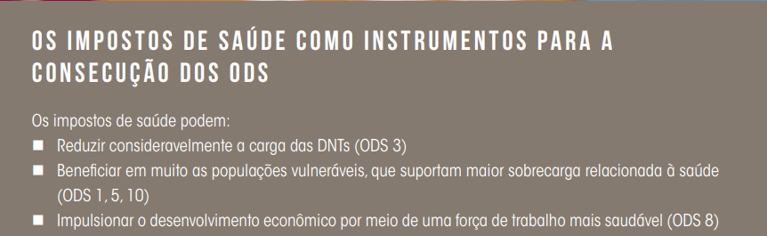

Entre as metas do ODS3 estão:
  3.4 - Até 2030, reduzir em um terço a mortalidade prematura por DCNTs
  3.5 - Reforçar a prevenção e o tratamento do abuso de substâncias, incluindo o abuso de drogas entorpecentes e uso nocivo do álcool.
  3.A - Fortalecer a implementação da CQCT
  3.C - Aumentar substancialmente o financiamento da saúde
  Agenda de Ação de Adis Abeba: Fontes inovadoras de financiamento: tributação de tabaco

Slide 12
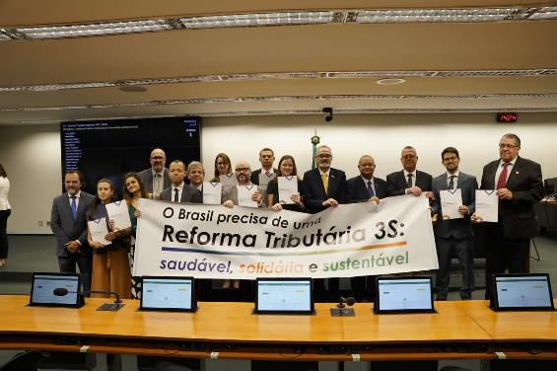

Reforma Tributária 3S
Mais de 70 organizações assinam manifesto por uma reforma tributária saudável, solidária e sustentável
A reforma tributária, se conduzida priorizando o interesse público, pode trazer enormes ganhos para as agendas de saúde e sustentabilidade.
Garantir implementação do imposto seletivo a produtos nocivos significa zelar pela saúde, proteger gerações futuras e impulsionar o desenvolvimento sustentável.

Slide 13

Muito obrigada!
Mônica Andreis
http://actbr.org.br

